Slide 1

Día, Fecha: | Viernes, XX-XX-XXXX
Hora de inicio: | 19:00
Inteligencia Artificial 1 [A]
Robin Omar Buezo Díaz

Slide 2


INTELIGENCIA ARTIFICIAL 1
Clase 11
Simulación de Robots
Escuela de Ingenieria de Ciencias Y Sistemas
Facultad de Ingenieria
Universidad de San Carlos de Guatemala
Elaborado por: Robin Omar Buezo Díaz

Slide 3


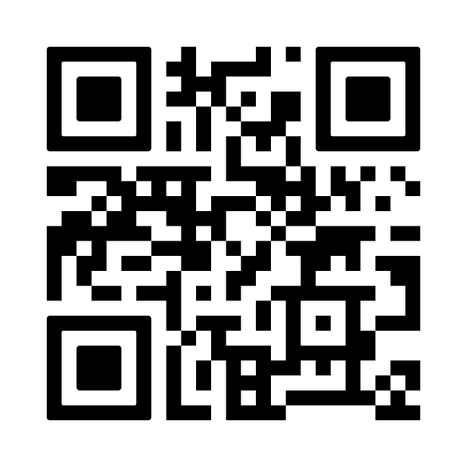
Agenda
Recursos
Recordatorios
Temas
Programación de Acciones Robóticas
Simulación en Entornos Robóticos
Link del Video
Actividad
Corto en UEDI
Elaborado por: Robin Omar Buezo Díaz

Slide 4

COMPETENCIA(S) Que desarrollaremos
Integra diseños 2D y 3D de robots utilizando librerías como p5.js y Three.js en simulaciones programadas que involucren acciones y comportamientos dinámicos
Mejora la eficiencia y realismo en simulaciones robóticas mediante ajuste de parámetros, uso de bibliotecas de control y pruebas iterativas para aumentar la precisión, eficiencia y realismo de entornos virtuales

Slide 5
Simulación de Robots

Slide 6
¿Qué son las acciones?
Son respuestas ante estímulos o situaciones.
Tienen un propósito o intención.
Son el resultado visible de un proceso de toma de decisiones.
Una acción es una actividad deliberada ejecutada por un agente con un objetivo específico.
"Las acciones convierten la teoría en práctica, y los algoritmos en comportamientos."

Slide 7

¿Cuáles son las caracteristicas de una acción?
AGENTE EJECUTOR
Quien realiza la acción (humano, robot, sistema)
RESULTADO ESPERADO
CONSECUENCIa o efecto que se busca lograr.
CONDICION DE ACTIVACIÓN
Situación que inicia la acción.
PROPÓSITO
La razón o meta detrás de la acción.
Elaborado por: Robin Omar Buezo Díaz

Slide 8
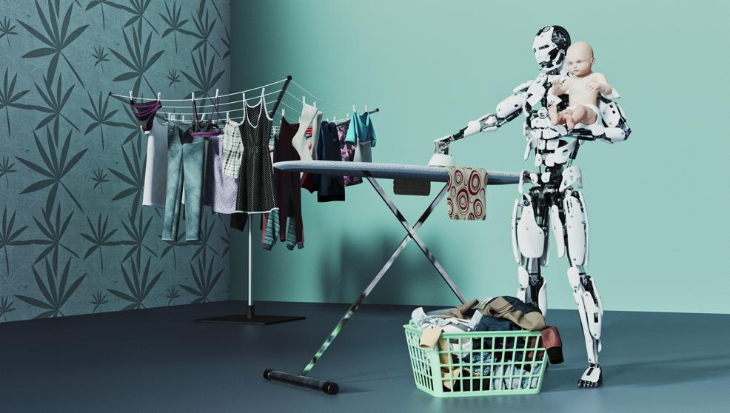
¿Identificas las caracteristicas?
Elaborado por: Robin Omar Buezo Díaz

Slide 9
¿Por qué simular las acciones de un robot?
Evita errores costosos en hardware real.
En el desarrollo de robótica, cualquier fallo en el código, lógica o estrategia de movimiento puede dañar piezas del robot (motores, sensores, estructuras). Con la simulación, los errores ocurren en un entorno virtual, lo que evita reparaciones costosas, desgaste del equipo, o incluso accidentes.
2. Permite pruebas rápidas y repetibles.
Una ventaja enorme de la simulación es que puedes:
Reiniciar escenarios instantáneamente.
Modificar parámetros en segundos.
Repetir una prueba exacta varias veces.
Esto acelera el ciclo de desarrollo, ya que no hay que reconfigurar manualmente el robot o reconstruir el entorno físico cada vez.
Elaborado por: Robin Omar Buezo Díaz

Slide 10
¿Por qué simular las acciones de un robot?
3. Facilita la validación de algoritmos.
La simulación permite comprobar si los algoritmos de navegación, evasión de obstáculos, seguimiento de trayectorias, o manipulación de objetos funcionan como se espera.
2. Permite evaluar estrategias sin riesgo físico.
Los robots reales están expuestos a riesgos en entornos desconocidos (escaleras, líquidos, personas).
Con la simulación puedes probar estrategias complejas o peligrosas de forma segura, como rescate en desastres, navegación en exteriores o interacción con humanos.
Elaborado por: Robin Omar Buezo Díaz

Slide 11
Beneficios de la simulación de robots
SEGURIDAD
ECONOMIA
EFICIENCIA
Elaborado por: Robin Omar Buezo Díaz

Slide 12
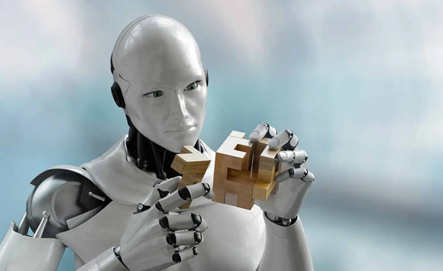
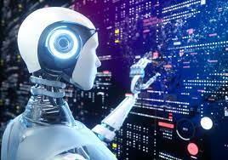
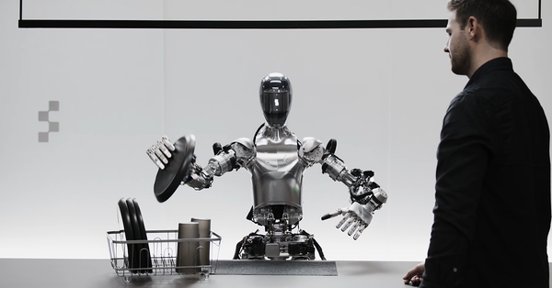
Ciclo
PERCEPCIÓN
DECISIÓN
ACCIÓN
Elaborado por: Robin Omar Buezo Díaz

Slide 13
¿Cómo se ejecutan las acciones en un simulador?
Software de control: Programa que toma decisiones.
Motor físico: Calcula efectos reales (gravedad, fricción, colisiones).
Entorno virtual: Mapa o espacio donde se mueve el robot.
Elaborado por: Robin Omar Buezo Díaz

Slide 14
Conceptos Clave Aprendidos
Ciclo Percepción – Decisión – Acción:Es el proceso fundamental mediante el cual un robot percibe su entorno mediante sensores, procesa la información para tomar decisiones y ejecuta acciones a través de actuadores. Este ciclo permite la autonomía robótica tanto en entornos reales como simulados.
Simulación de robots: Es la creación de un entorno virtual que imita el comportamiento físico de un robot, sus sensores y su entorno. La simulación permite probar algoritmos, evaluar estrategias y evitar errores costosos, todo sin necesidad de hardware físico.
Elaborado por: Robin Omar Buezo Díaz

Slide 15
Valores y Actitudes
1. Responsabilidad en el uso de herramientas de simulación: El estudiante debe usar las herramientas de simulación de manera ética, asegurándose de crear soluciones seguras, replicables y eficientes. La responsabilidad es clave al experimentar y validar resultados.
2. Curiosidad e innovación: Fomentar la búsqueda constante de nuevas soluciones, ideas y mejoras. Los estudiantes deben ser creativos y tener un enfoque exploratorio, buscando siempre optimizar los algoritmos y estrategias.
3. Colaboración: El trabajo en equipo es fundamental para el desarrollo de proyectos robóticos. Los estudiantes deben estar dispuestos a compartir conocimientos, integrar ideas y trabajar conjuntamente para lograr objetivos comunes.
4. Perseverancia y adaptación: La simulación puede involucrar desafíos y errores. Es importante que los estudiantes mantengan una actitud persistente frente a los problemas y sean capaces de adaptarse y mejorar sus enfoques conforme avanzan.
Elaborado por: Robin Omar Buezo Díaz

Slide 16
Referencias
Russell, S., & Norvig, P. (2016). Artificial Intelligence: A Modern Approach (3rd ed.). Pearson.
P5.js. p5.js Reference. Recuperado de: https://p5js.org/reference/
Three.js Documentation. three.js Docs. Recuperado de: https://threejs.org/docs/
Elaborado por: Robin Omar Buezo Díaz

Slide 17

¡GRACIAS POR su ATENCIÓN!
DUDAS
Recuerda que tenemos nuestro foro semanal donde puedes consultar cualquier duda que te surja en la semana

